Slide 1
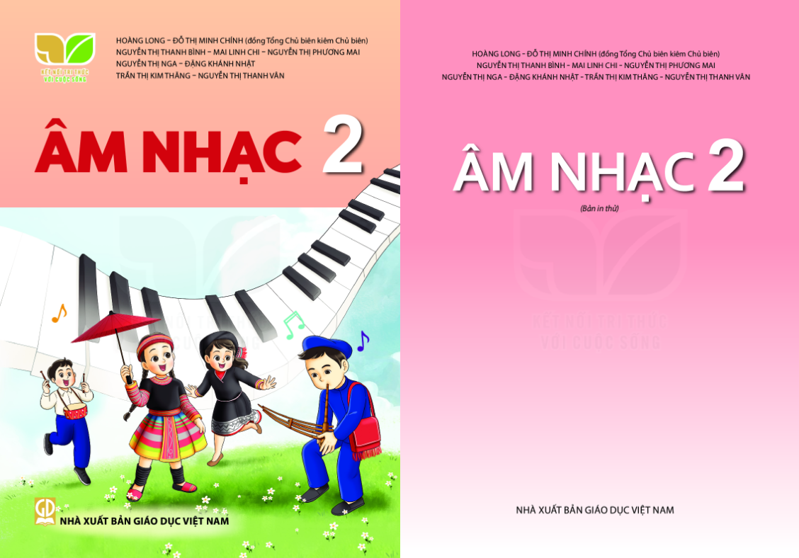


TIẾT 1

Slide 2

KHỞI ĐỘNG

Slide 3

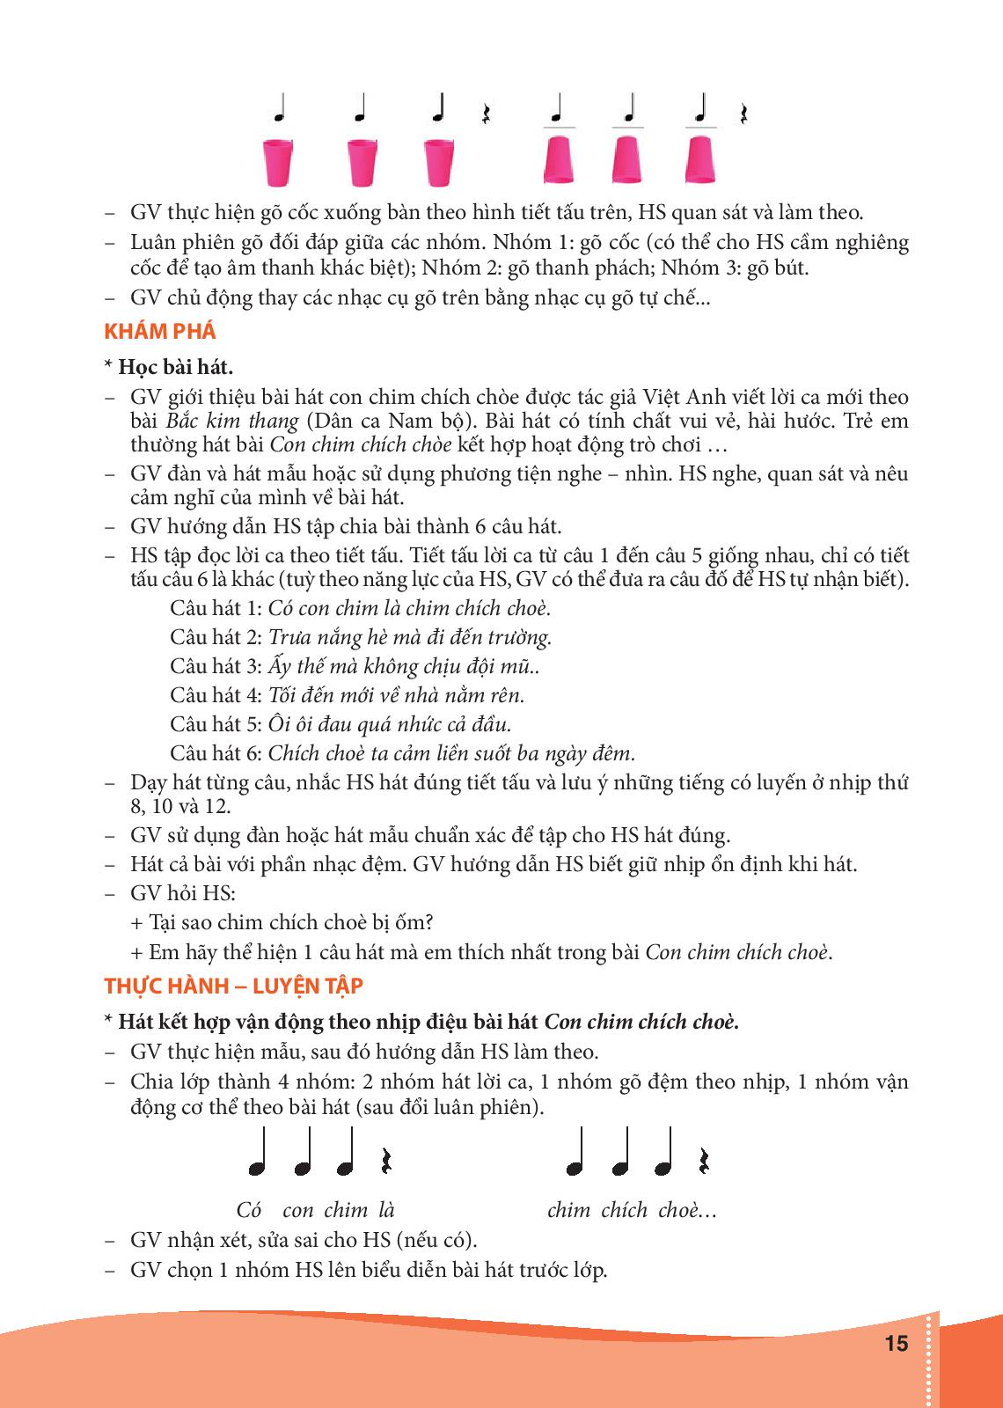
“TIẾT TẤU VUI NHỘN”
NGHE MẪU
Bắc kim thang cà lang bí rợ
NHẠC ĐỆM

Slide 4


CON CHIM CHÍCH CHÒE
Theo bài Bắc kim thang Dân ca Nam Bộ
Lời mới: Việt Anh

Slide 5
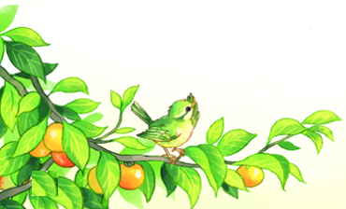
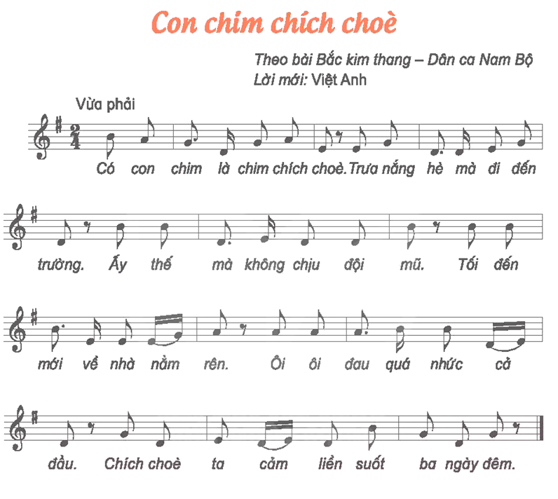
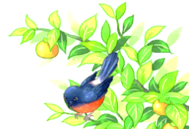

Slide 6
ĐỌC LỜI CA
CON CHIM CHÍCH CHÒE
Có con chim là chim chích chòe.
Trưa nắng hè mà đi đến trường.
Ấy thế mà không chịu đội mũ.
Tối đến mới về nhà nằm rên.
Ôi ôi đau quá nhức cả đầu.
Chích chòe ta cảm liền suốt ba ngày đêm

Slide 7
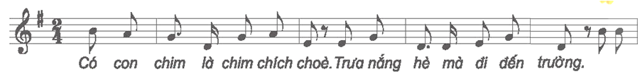
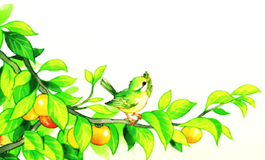
TẬP HÁT TỪNG CÂU

Slide 8
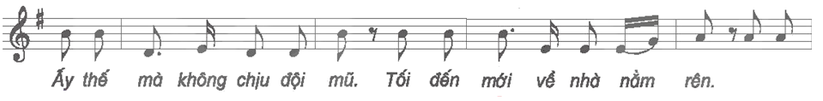
TẬP HÁT TỪNG CÂU

Slide 9
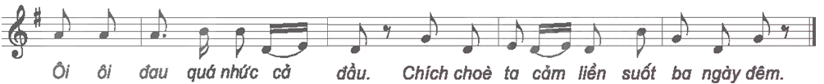
TẬP HÁT TỪNG CÂU

Slide 11
CON CHIM CHÍCH CHÒE
Theo bài Bắc kim thang Dân ca Nam Bộ
Lời mới: Việt Anh
HÁT THEO NHẠC ĐỆM

Slide 12
CON CHIM CHÍCH CHÒE
Theo bài Bắc kim thang Dân ca Nam Bộ
Lời mới: Việt Anh
HÁT KẾT HỢP
GÕ ĐỆM THEO PHÁCH

Slide 13
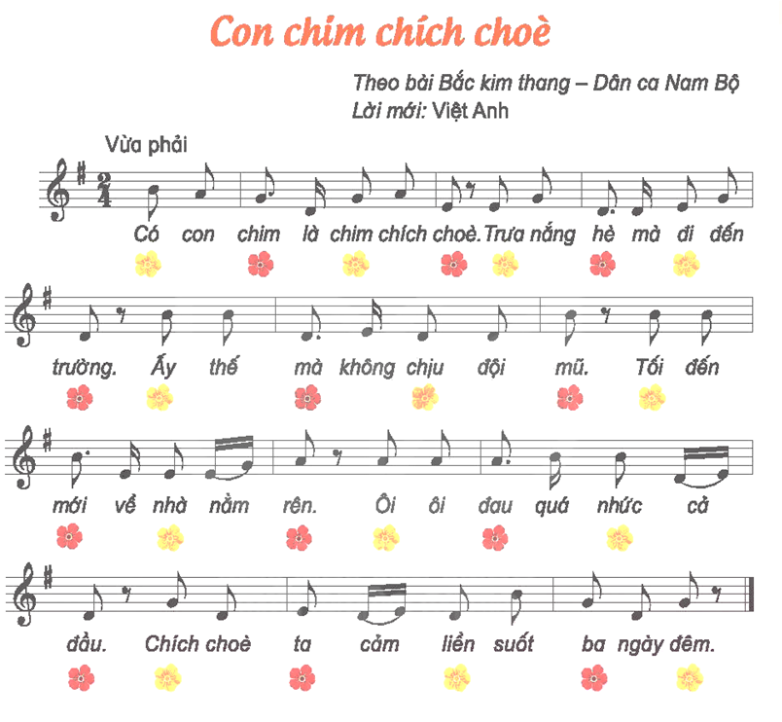

Slide 14

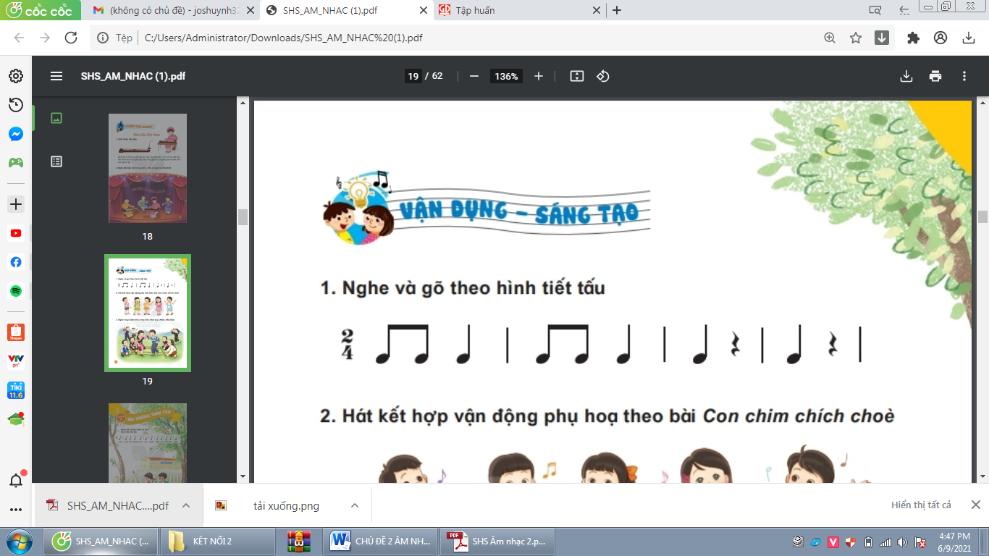

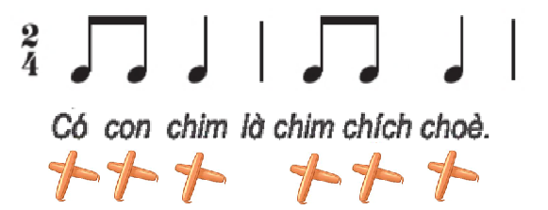


Nghe và gõ theo hình tiết tấu

Slide 15
HÁT KẾT HỢP GÕ THEO HÌNH TIẾT TẤU

